Slide 1
Муниципальное бюджетное дошкольное образовательное учреждение детский сад «Чебурашка» Н. В. Синдеева

Slide 2
«Сказка как средство духовно-нравственного воспитания дошкольников старшего возраста»

Slide 3
Цель проекта:
- Создать оптимальные условия для формирования духовно- нравственного развития детей дошкольного возраста через сказку. -Приобщать детей к высокохудожественной литературе, формировать у них запас литературных художественных впечатлений, -прививать интерес к театральной деятельности, -раскрывать ценности совместного творчества детей и их родителей.

Slide 4
Актуальность В Настоящее время мы все чаще наблюдаем примеры детской жестокости, агрессивности по отношению друг к другу, по отношению к близким людям. Под влиянием далеко ненравственных мультфильмов у детей искажены представления о духовных и нравственных качествах: о доброте, милосердии, справедливости. С рождения ребенок нацелен на идеал хорошего, поэтому уже с самого младшего возраста необходимо показать нравственную и духовную суть каждого поступка. Такие нравственные категории, как добро и зло, хорошо и плохо, целесообразно формировать как своим примером, а также с помощью народных сказок, в том числе о животных. Почему же сказка так эффективна при работе с детьми, особенно в дошкольном возрасте?

Slide 5
Задачи проекта
1.Формировать нравственное представление и воспитание нравственных качеств личности (чувство милосердия, сострадания, уважения и послушания).
2.Развивать способность детей отличать добро и зло, хорошее от плохого в сказке и жизни, умение делать нравственный выбор.
3.Способствовать воспитанию послушания родителям на основе любви и уважения к близким людям.
4.Содействовать развитию эстетического вкуса, умение видеть, ценить и беречь красоту.
5.Развивать умение думать, сравнивать, анализировать поступки сказочных героев, учить давать оценку поведению своему и других. 6.Помочь родителям понять ценность сказки, ее особую роль в воспитании сегодняшнего и в особенности завтрашнего человека.
.

Slide 6
Формы и методы работы
-Беседы с детьми.
-Чтение художественной литературы.
- Рассматривание иллюстраций
-Показ презентаций
-Заучивание потешек, песен,стихотворений
-Дидактические,подвижные,сюжетно-ролевые игры
-Изобразительная деятельность

Slide 7
Этапы реализации проекта
.
1. Подготовительный этап.
Подготовка материалов:
• Составление перспективного плана, разработка конспектов.
• Подбор материала необходимого для работы с детьми и родителями на тему: «Роль сказки в нравственно-духовном воспитании дошкольника» (наглядно-дидактические пособия, игры, демонстрационный материал, литература). Красочные книги с русскими народными сказками, диски для прослушивания. Создание картотеки сказок и сказочных физкультминуток для работы с детьми. Костюмы, маски, атрибуты, дидактические игры, настольно – печатные игры по мотивам сказок (разрезные картинки, лото и др.). Пальчиковый театр, би-ба-бо, магнитный театр. Картотека: «Загадки о сказках и сказочных героях».
• Подготовка материалов для организации творческой деятельности детей.
Работа с родителями: ознакомление с планом проекта, его задачами.
2. Основной этап.
Непрерывно образовательная деятельность:
•Составление перспективного планирования работы с детьми по проекту: «Роль сказки в нравственно-духовном воспитании дошкольника».
•Составление перспективного планирования по взаимодействию с родителями при реализации проекта: «Роль сказки в нравственно-духовном воспитании дошкольника».
3. Заключительный этап.
Показ презентации о проделанной работе с детьми. Оформление выставки рисунков и поделок детей.

Slide 8
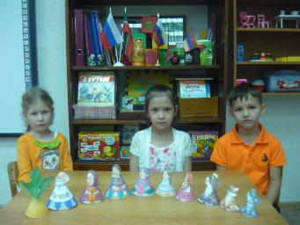
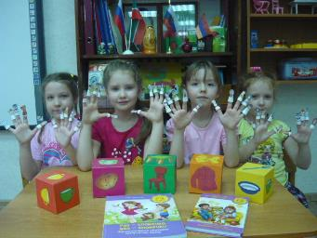
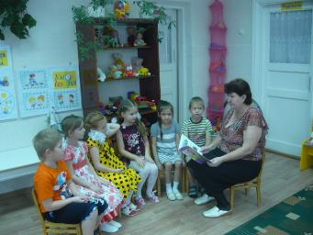

Slide 9
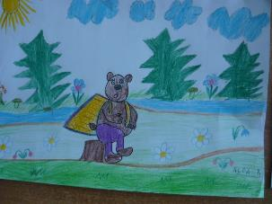
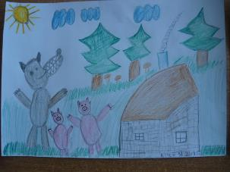
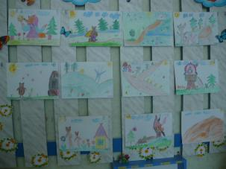
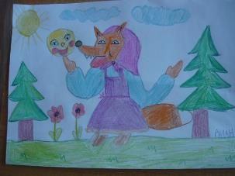

Slide 10
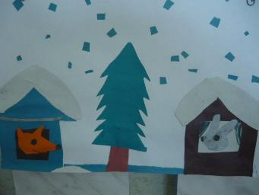
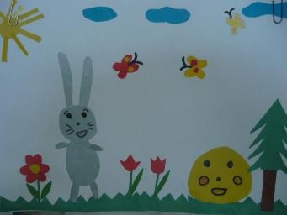
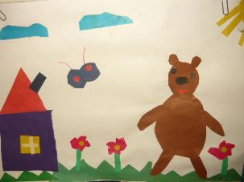
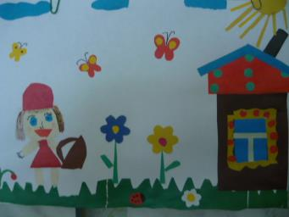
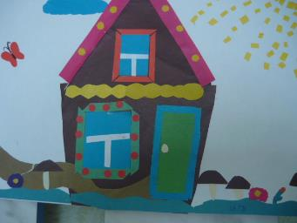

Slide 11
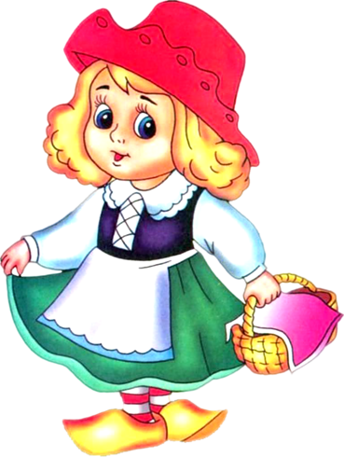
Спасибо за внимание!

